Slide 1
Фундаментальная нейронаука для нейровизуализации
Анатомия сосудов головного мозга человека

Slide 2
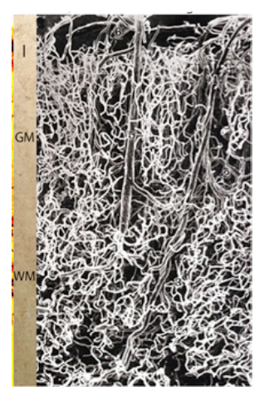
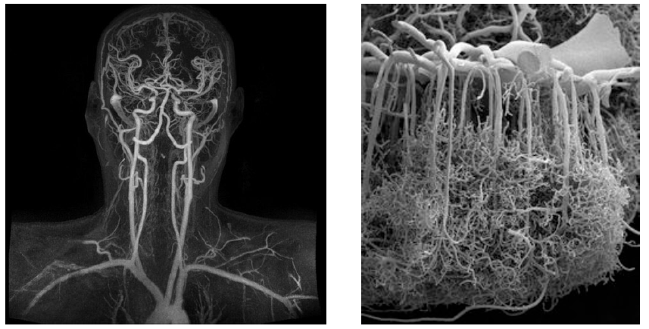
Анатомия сосудов головного мозга
Мозг потребляет огромное количество энергии и кислорода, которые поставляются очень сложной системой артерий и вен:
▲ Ангиограмма кровоснабжения головы и головного мозга
▲ Примеры сложности иннервации кровоснабжения мозга ▶

Slide 3
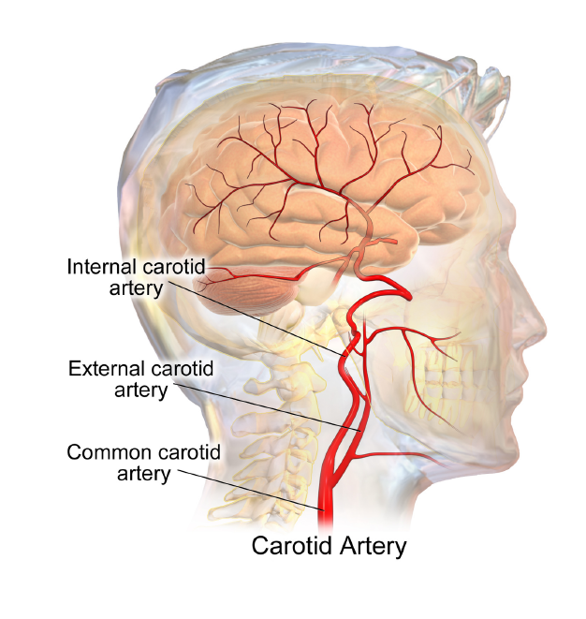
Анатомия сосудов головного мозга
Кровь поступает через внутреннюю сонную артерию (internal carotid artery), которая берет начало от аорты.

Slide 4
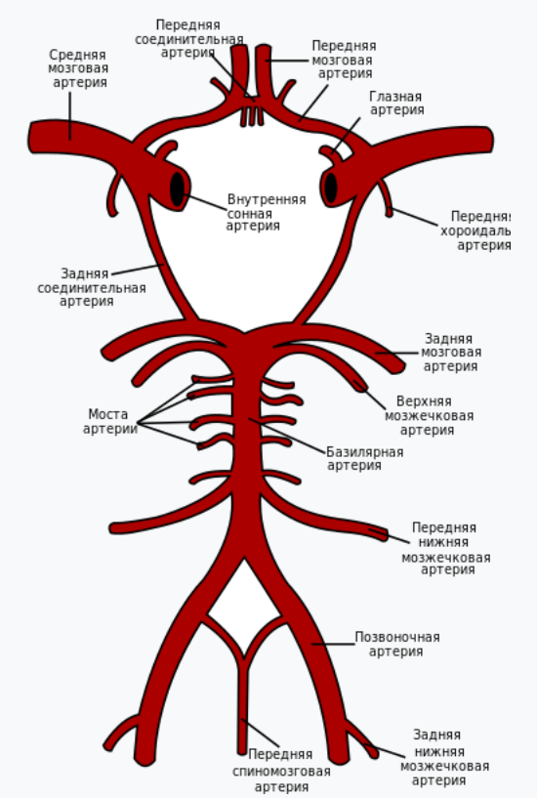
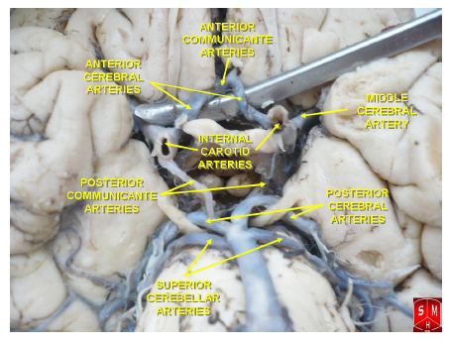
Анатомия сосудов головного мозга
Кровь поступает в мозг через Виллизиев круг.

Slide 5
Анатомия сосудов головного мозга
В формировании Виллизиева круга участвуют следующие артерии:
начальный сегмент передней мозговой артерии,
передняя соединительная артерия,
супраклиновидный сегмент внутренней сонной артерии,
задняя соединительная артерия,
начальный сегмент задней мозговой артерии

Slide 6
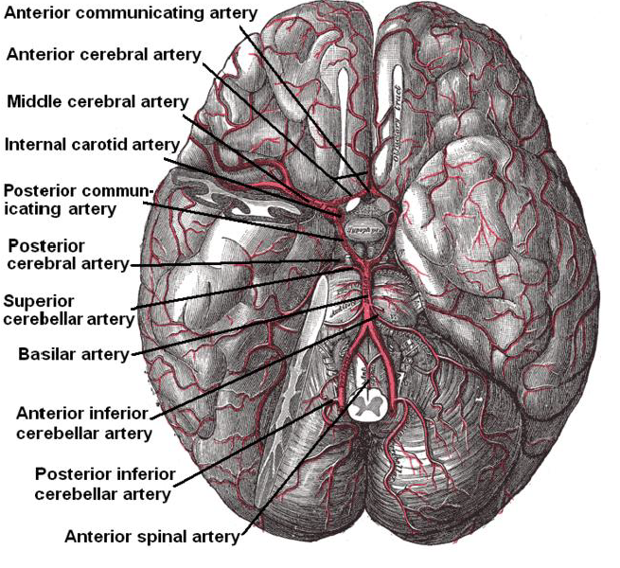
Анатомия сосудов головного мозга

